Slide 1

38-3
These materials are by the Kongki Ka Project and are made available to you under the terms of the Creative Commons Attribution ShareAlike license 4.0.
You have permission to share and redistribute these materials in any format and to make reasonable revisions and adaptations of this translation, provided that:
You include the above licence and source information.
If you redistribute these materials or create derivatives, you must distribute your contributions under the same license as the original.
Nepali text is from Nepali Holy Bible: Easy-to-Read Version
All rights reserved.
© 2004 Bible League International

Slide 2
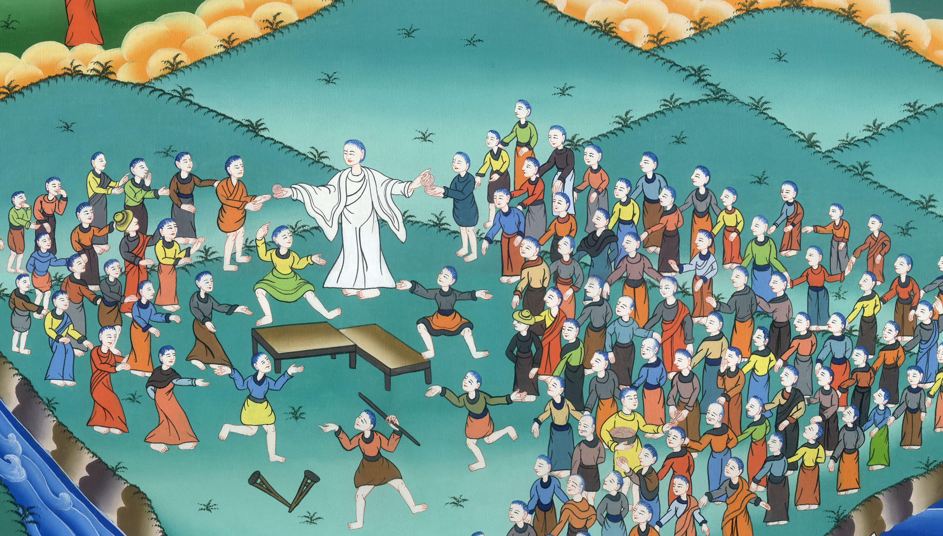
येशूले चार हजारलाई खुवाउनुभएको
मत्ती 15:29-39
This work is licensed under a Creative Commons Attribution-ShareAlike 4.0 International License

Slide 3
येशूले चार हजारलाई खुवाउनुभएको
मत्ती 15:29-39

Slide 4
येशूले चार हजारलाई खुवाउनुभएको
मत्ती 15:29-39
This work is licensed under a Creative Commons Attribution-ShareAlike 4.0 International License

Slide 5
मत्ती 15:29 त्यसपछि येशूले त्यो ठाउँ छोड्नुभयो अनि गालील झीलको किनारमा जानुभयो। येशू डाँडामा चढनु भयो र त्यहाँ बस्नुभयो।

Slide 6

मत्ती 15:29

Slide 7
30 धेरै, मानिसहरू येशूकहाँ आए। ती मानिसहरूले थुप्रै रोगीहरूलाई लिएर आए अनि येशूको अघि राखिदिए। लङ्गडा, अन्धा, गुंगा अनि बहिरा भीडद्वारा ल्याइएका थिए। येशूले यी सबैलाई निको पारिदिनु भयो।

Slide 8
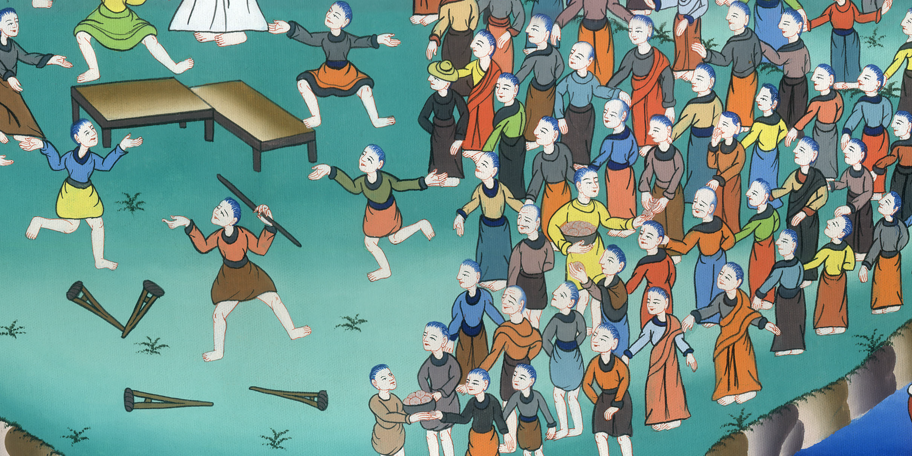
मत्ती 15:30

Slide 9
31 लाटाहरू बोल्न सक्ने भए लुलाहरू बलिया भए हिँड्न नसक्नेहरू फेरि हिँड्न सक्ने भए र अन्धाहरू फेरि देख्न सक्ने भए यस्तो आश्चर्य देखेर ती मानिसहरू चकित भएर पहिले यस्तो कहिल्यै देखिएको थिएन भन्दै इस्राएलका परमेश्वरलाई धन्यवाद चढाए।

Slide 10
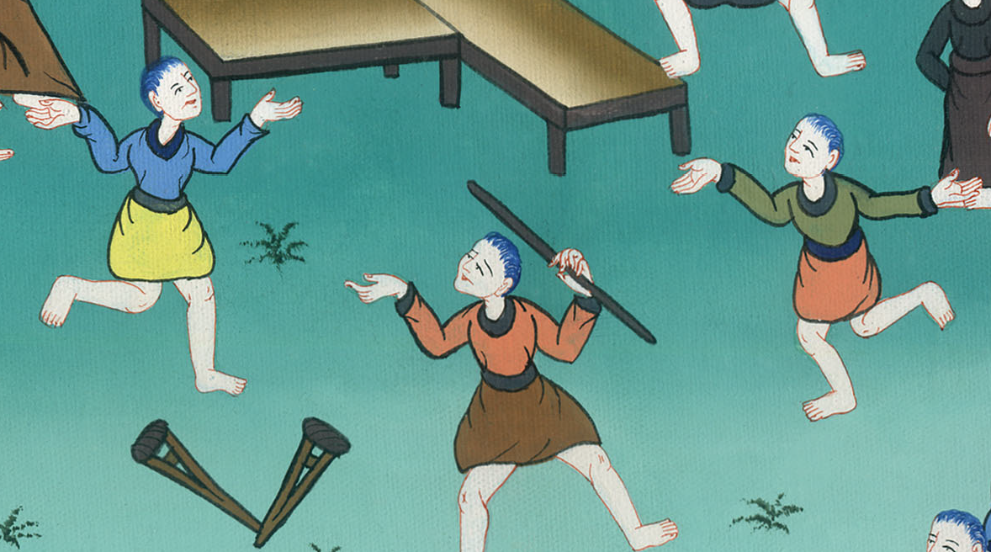
मत्ती 15:31

Slide 11
32 येशूले आफ्ना चेलाहरूलाई बोलाएर भन्नुभयो, “यी मानिसहरूलाई देखेर मलाई दया लागेको छ। अहिले तिनीहरू मसँग तिनदिनदेखि छन्, अनि तिनीहरूको खानेकुरा छैन। म तिनीहरूलाई भोकै पठाउन चाहन्न घर जाने बाटोमा तिनीहरू मुर्छा पर्न सक्छन्।”

Slide 12
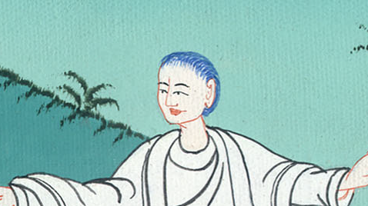
मत्ती 15:32

Slide 13
33 चेलाहरूले येशूलाई सोधे, “यी मानिसहरूलाई खुवाउन यति विघ्न भोजन हामी कहाँ पाउन सक्छौ? शहरदेखि हामी धेरै टाढा छौं।”

Slide 14
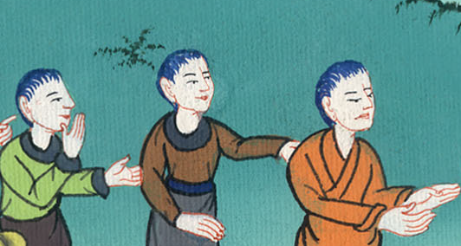
मत्ती 15:33

Slide 15
34 येशूले जवाफ दिनु भयो, “तिमीहरूसित कतिवटा रोटी छन्?”चेलाहरूले जवाफ दिए, “हामीसित सातवटा रोटी र केही ससाना माछा छन्।’ 35 येशूले सबैलाई भूईमा बस्न भन्नुभयो।

Slide 16
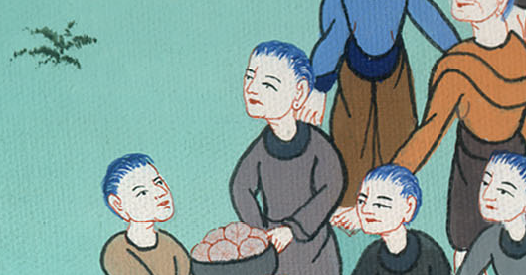
मत्ती 15:34,35

Slide 17
36 येशूले सातवटा रोटी र केही माछा लिनुभयो। अनि भोजनकोलागि परमेश्वरलाई धन्यवाद दिनुभयो। उहाँले ती रोटीलाई भाँचेर चेलाहरूलाई दिनुभयो। तिनीहरूले मानिसहरूलाई बाँडिदिए।

Slide 18
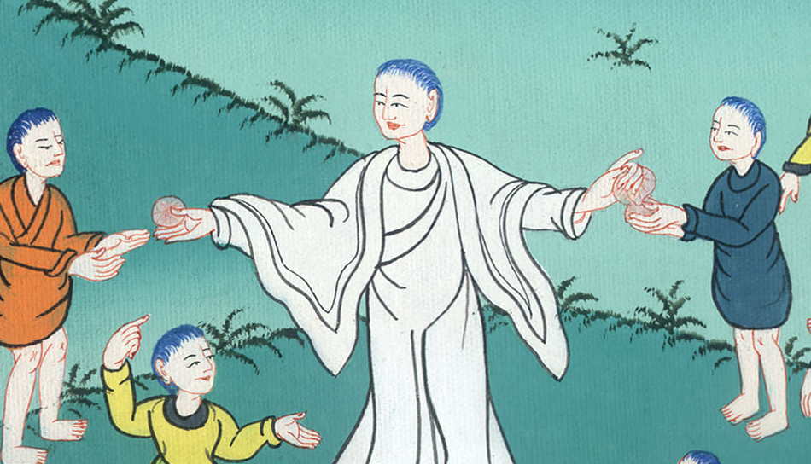
मत्ती 15:36

Slide 19
37 सबै मानिसहरू खाए र तृप्त भए। चेलाहरूले उब्रेका रोटीको टुक्राहरू बटुले ती सात टोकरीभरि भए।

Slide 20
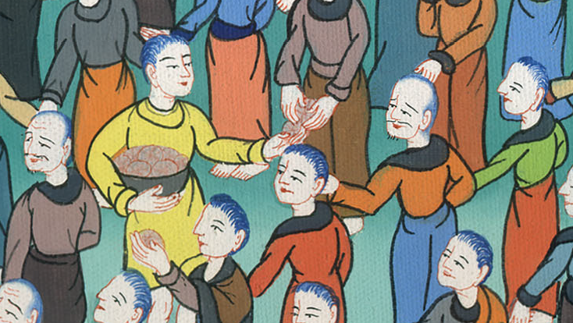
मत्ती 15:37

Slide 21
38 त्यहाँ प्राय चार हजार मानिसहरू थिए। जसले खाए। त्यसमा स्त्री र बालकहरू पनि थिए। 39 जब तिनीहरूले खाए येशूले तिनीहरूलाई आ-आफ्नो घर पठाउनुभयो अनि उहाँ एउटा डुङ्गामा चढेर मग्दानको क्षेत्रमा जानुभयो।

Slide 22
मत्ती 15:38,39

